Slide 1
PASAR MODAL

Slide 2
3
Tujuan Pembelajaran
Dengan mempelajari bab ini, Anda diharapkan mampu:
Menjelaskan Pengertian pasar modal
Menyebutkan Peran pasar modal
Menyebutkan Lembaga penunjang pasar modal
Nilai dan Karakter Bangsa
Nilai-nilai yang dapat dikembangkan setelah mempelajari bab ini adalah menghargai prestasi, rasa ingin tahu, semangat kebangsaan, kreatif, disiplin
Pasar modal
Saham
Obligasi
Transaksi efektif
Transaksi spekulatif
Depresiasi
Apresiasi
Indeks Harga Saham Gabungan (IHSG)
Bapepam
Bursa efek
Akuntan publik
Underwriter
Wali amanat
Notaris
Konsultan hukum
Lembaga clearing
Sekuritas
Capital loss
Capital gain
Analisis teknikal
Analisis fundamental
Portofolio
Pialang
Open order
Market order
Limit order
Stop order
Stop price
stop limit order
Kata
Kunci

Slide 3
4
A. Pengertian Pasar Modal
Pasar modal atau sering disebut bursa efek adalah pasar tempat bertemunya permintaan dan penawaran dana-dana jangka panjang dalam bentuk penjualan dan pembelian surat-surat berharga. Perbedaan dengan pasar uang adalah, pasar uang merupakan tempat bertemunya permintaan dan penawaran jangka pendek.
perihal | Pasar Modal | Pasar Uang
Tingkat bunga | Relatif rendah | Relatif tinggi
Pihak yang berperan | Investor individu maupun institusi, penjamin investasi, pemerintah, badan usaha | Individu, bank-bank umum komersial, lembaga keuangan
Jangka waktu | Jangka panjang lebih dari 1 tahun | Jangka pendek kurang dari 1 tahun

Slide 4
5
B. Peran Pasar Modal
Sarana penambah modal bagi badan usaha
Sarana pemerataan pendapatan
Sarana peningkatan kapasitas produksi
Sarana penciptaan kesempatan kerja
Sarana peningkatan pendapatan negara
Indikator perekonomian negara

Slide 5
6
C. Lembaga Penunjang Pasar Modal
Badan Pengawas Pasar Modal (Bapepam) adalah lembaga yang bertugas dalam pengawasan dan perizinan kegiatan pasar modal. Kini, Bapepam telah digantikan oleh Otoritas Jasa Keuangan (OJK)
Bursa efek merupakan institusi yang melakukan kegiatan perdagangan surat-surat berharga
Akuntan publik berperan memeriksa laporan keuangan perusahaan yang akan menerbitkan surat berharga

Slide 6
7
Underwriter adalah institusi yang menjamin penjualan surat berharga
Wali amanat berperan menilai kepantasan penerbitan obligasi dihubungkan dengan kemampuan pengembalian dan pembayaran bunganya
Notaris berperan mengesahkan akta notaris hasil RUPS

Slide 7
8
Konsultan hukum adalah ahli hukum yang memberikan pendapat hukum kepada pihak lain dan terdaftar di Bapepam
Lembaga kliring adalah institusi yang berwenang untuk menyimpan dan mengatur arus perpindahan surat-surat berharga

Slide 8
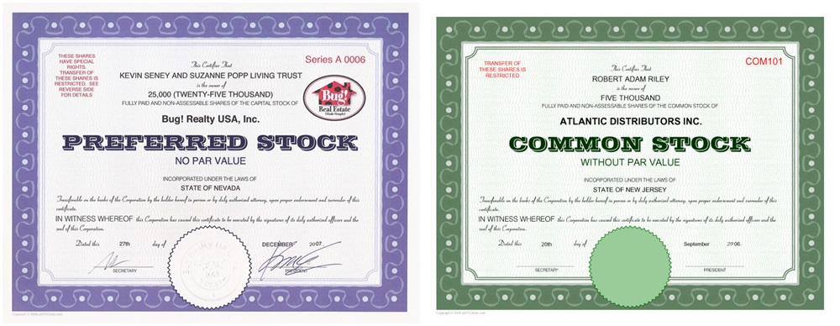
9
D. Instrumen/Produk
Saham
Saham adalah tanda penyertaan atau kepemilikan seseorang atau badan hukum dalam suatu perusahaan. Jenis saham yaitu:
Saham biasa
Saham preferen. Saham jenis ini memberikan dividen tetap tapi bila emiten mengalami kerugian, pemegang saham tidak mendapat dividen

Slide 9
16
Let’s go to the next lesson!

